Slide 1
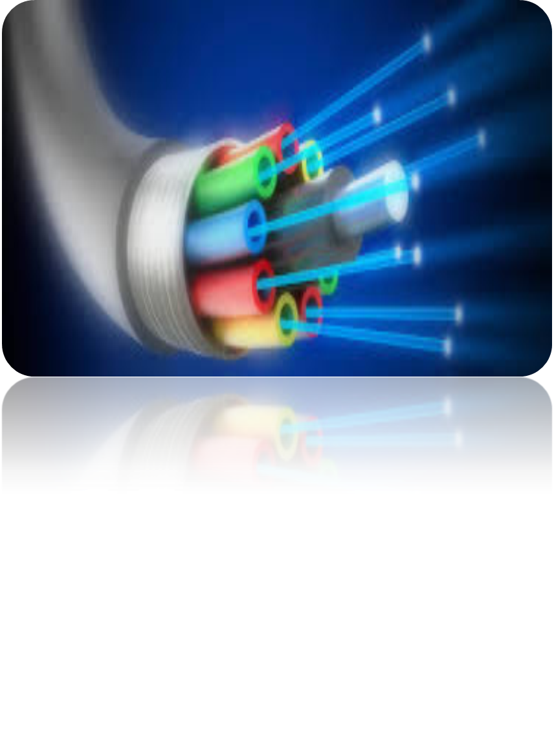
Welcome

Slide 2
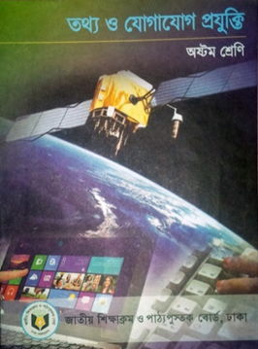
শিক্ষক পরিচিতি
মোঃ জিলান উদ্দীন
সহকারী শিক্ষক (আইসিটি)
বিনয়পুর উচ্চ বিদ্যালয়
দেবিগঞ্জ, পঞ্চগড়।
ই-মেইল- uddinjilan@gmail.com
Mobile No- 01770397282
পাঠ পরিচিতি
তথ্য ও যোগাযোগ প্রযুক্তি
শ্রেণি: ৮ম
অধ্যায়ঃ ২য়
পাঠঃ স্যাটেলাইট ও অপটিক্যাল ফাইবার(৩১)
সময়ঃ ৪৫ মিনিট।
তারিখ- ১১/০৭/২০২০

Slide 3
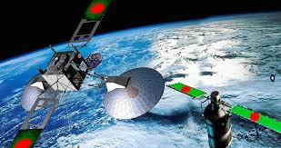
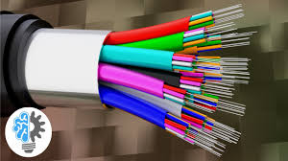
চিত্রগুলো দেখে বল-
পৃথিবীতে কিসের মাধ্যমে তথ্য পাঠানো হচ্ছে?
কিসের মাধ্যমে নেটওয়ার্ক তৈরি করা হয়েছে?

Slide 4
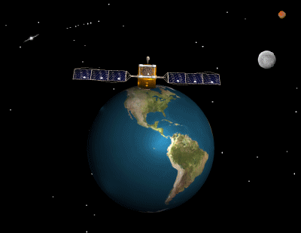
স্যাটেলাইট ও অপটিক্যাল ফাইবার

Slide 5
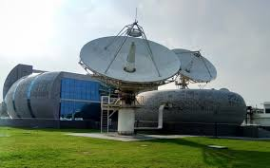
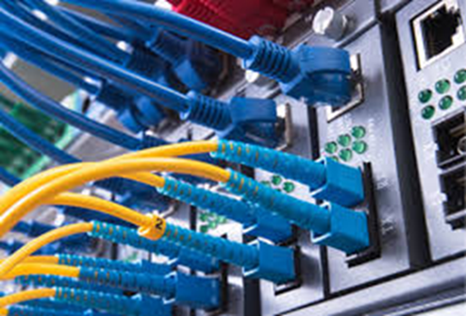
স্যাটেলাইট ও অপটিক্যাল ফাইবার সম্পর্কে বর্ণনা করতে পারবে;
স্যাটেলাইট এর কাজ করার প্রক্রিয়া বর্ণনা করতে পারবে;
সাবমেরিন ক্যাবল সম্পর্কে বর্ণনা করতে পারবে।

Slide 6
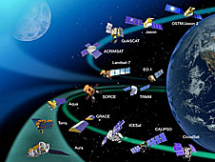
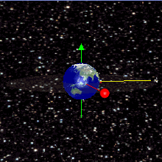
স্যাটেলাইট
পৃথিবীর চারপাশে মহাকাশে ঘুরতে থাকা কৃত্রিম উপগ্রহ হল স্যাটেলাইট। স্যাটেলাইট মহাকাশে পৃথিবীকে প্রদক্ষিণ করে।

Slide 7
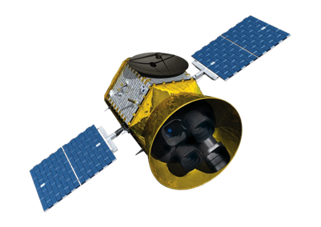
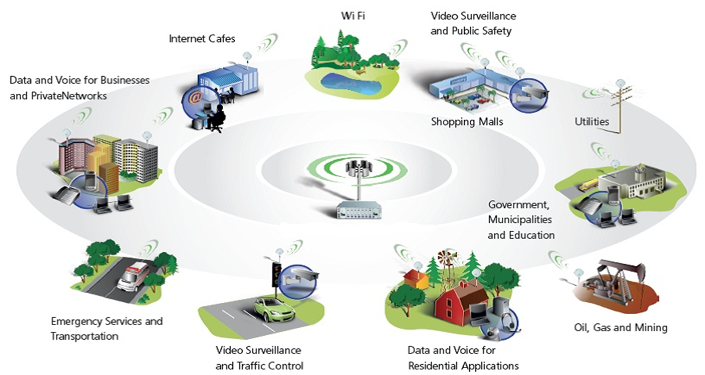
স্যাটেলাইট যেভাবে কাজ করে--
জিও স্টেশনারির মাধ্যমে পৃথিবীর এক প্রান্ত থেকে অন্য প্রান্তে সিগন্যাল পাঠিয়ে দেয় ।

Slide 8
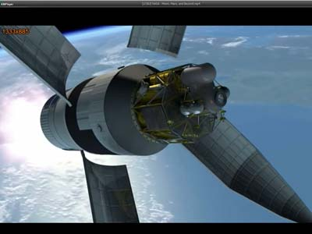
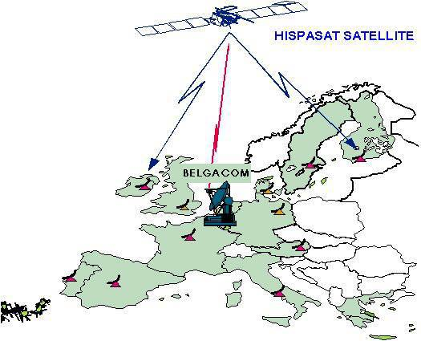
স্যাটেলাইট এমনভাবে পৃথিবীর চতুর্দিকে ঘূর্ণায়মান হয়, যেমনিভাবে একটি বাদামকে সুতায় বেঁধে দ্রুত ঘোরানো যায়। এর গতির সেন্ট্রিফিউগাল বা বহির্মুখীন শক্তি ওকে বাইরের দিকে গতি প্রদান করে কিন্তু পৃথিবীর মধ্যাকর্ষণ শক্তি একে পৃথিবীর আওতার বাইরে যেতে দেয় না। উভইয় শক্তি স্যাটেলাইটকে ভারসাম্য প্রদান করে এবং সাটেলাইটটি পৃথিবীর চতুর্দিকে প্রদক্ষিণ করে।

Slide 9
স্যাটেলাইট ব্যবহারে সমস্যা
স্যাটেলাইটে সমস্যা
উঁচুতে থাকার বড় এন্টিনা প্রয়োজন।
অনেক দূরত্ব অতিক্রম করে আসতে হয় তাই সময় বেশি লাগে।

Slide 10
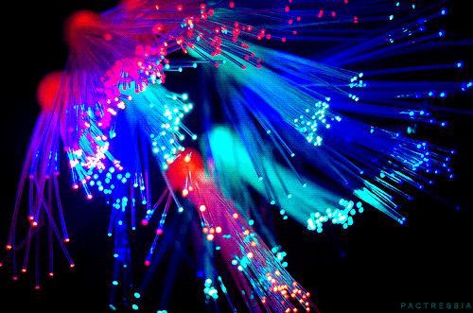
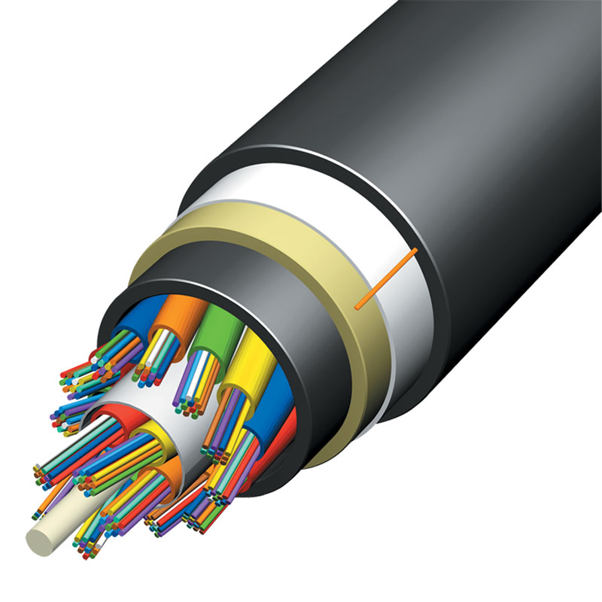
অপটিক্যাল ফাইবার
অপটিক্যাল ফাইবার অত্যন্ত সরু কাঁচের তৈরি তন্তু, ইনফ্রারেড আলো এর মাধ্যমে প্রবাহিত হয়।

Slide 11
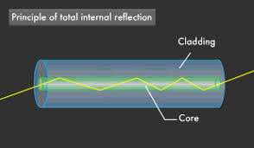
অপটিক্যাল ফাইবার
অপটিক্যাল ফাইবারে সিগন্যাল পাঠানো হয় আলোর গতিতে।

Slide 12
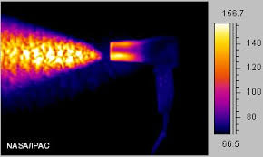
ইনফ্রারেড আলো
ইনফ্রারেড আলো যা মানুষের চোখে দেখা যায় না।

Slide 13
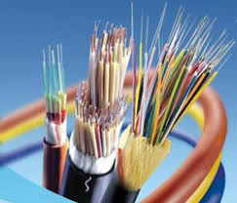
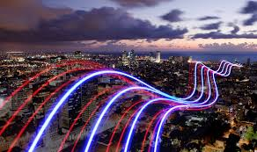
অপটিক্যাল ফাইবার
অপটিক্যাল ফাইবারের মধ্যে একসাথে কয়েক লক্ষ টেলিফোন কল পাঠানো যায়।

Slide 14
অপটিক্যাল ফাইবার
সাবমেরিন ক্যাবল
অপটিক্যাল ফাইবারে পৃথিবীর একপ্রান্ত থেকে অন্য প্রান্তে সমুদ্রের তলদেশ দিয়ে যে নেটওয়ার্ক তাকে সাবমেরিন কেবল বলে।

Slide 16
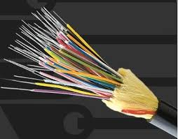
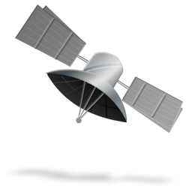
অপটিক্যাল ফাইবার
সুবিধা
স্যাটেলাইট সিগন্যাল আলোর বেগে যেতে পারে কিন্তু অপটিক্যাল ফাইবারের সিগন্যাল কাঁচের মধ্যে দিয়ে যায় বলে আলোর বেগ এক-তৃতীয়াংশ কম।
স্যাটেলাইটের মাধ্যেমে ৩৪ হাজার কিলোমিটার ঘুরতে হয়, যা অপটিক্যাল ফাইবারের মাধ্যমে করতে হয় না। তাই সময় কম লাগে।

Slide 17
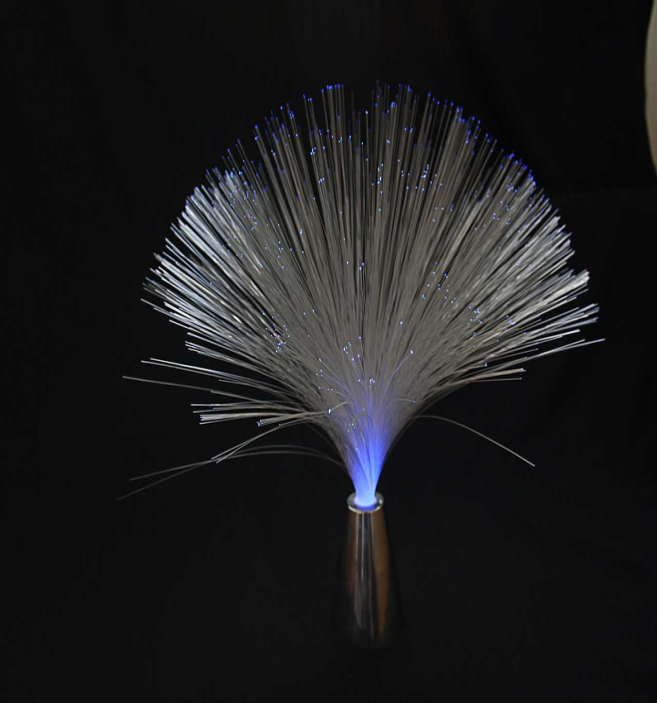
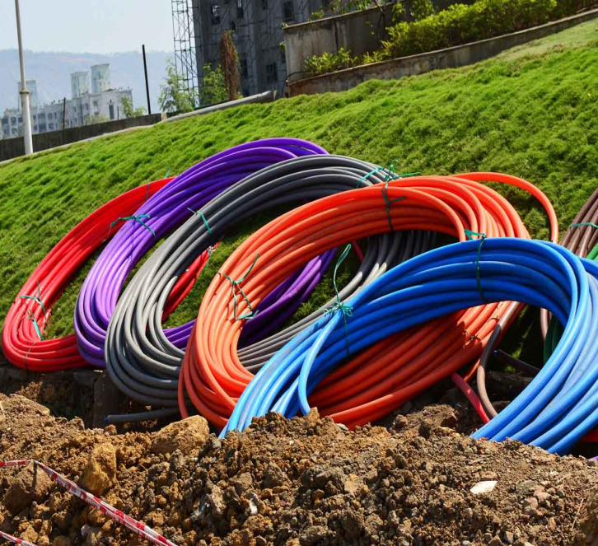
অপটিক্যাল ফাইবার ক্যাবল
ফাইবার অপটিক বা অপটিক্যাল ফাইবার ক্যাবল অত্যন্ত পাতলা কাঁচ বা প্ল্যাস্টিকের সমন্বয়ে তৈরি হয়ে থাকে যা অপটিক্যাল ফাইবার নামে পরিচিত। একটি ক্যাবলের মধ্যে মানুষের মাথার চুলের চেয়েও দশগুন বেশি পাতলা তন্তু থাকে, এই তন্তুর পরিমান কয়েকটি থেকে কয়েকশত পর্যন্ত হতে পারে। এক একটি তন্তু একসাথে ২৫,০০০ টেলিফোন কল বহন করতে সক্ষম এবং একটি সম্পূর্ণ ক্যাবল একসাথে কয়েক মিলিয়ন কল বহন করতে পারে।

Slide 18
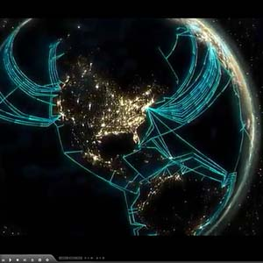
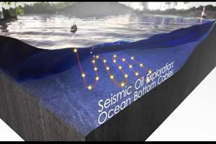
সাবমেরিন ক্যাবল
বাংলাদেশ এখন যে সাবমেরিন কেবলের সাথে যুক্ত তার নাম- SEA-ME-WE-4

Slide 19
শিক্ষার্থীদের দু’টি দলে বিভক্ত করতে হবে-
স্যাটেলাইট দল
বিতর্ক
অপটিক্যাল ফাইবার দল
স্যাটেলাইট আর অপটিক্যাল ফাইবারের ক্ষেত্রে কোনটি বেশি কার্যকর?

Slide 20
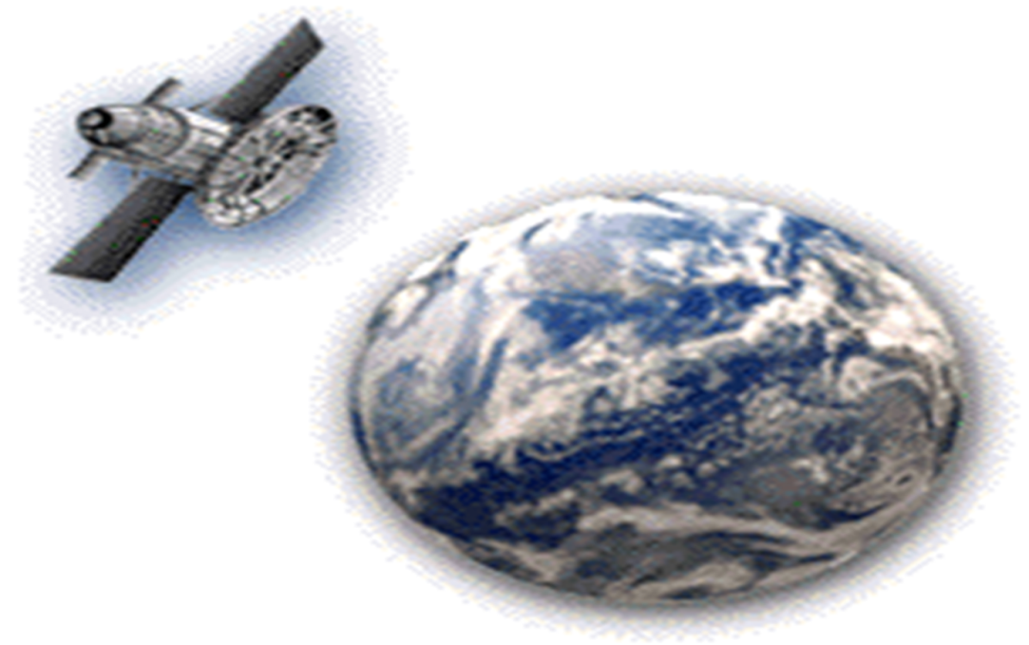
মূল্যায়ন
স্যাটেলাইট কী?
সাবমেরিন কেবল কী দিয়ে তৈরি?
অপটিক্যাল ফাইবার কী?
বাংলাদেশ এখন যে সাবমেরিন কেবলের সাথে যুক্ত তার নাম কী?

Slide 21
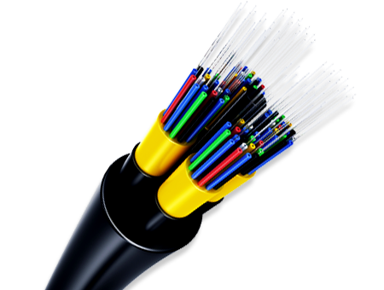
স্যাটেলাইট ও অপটিক্যাল ফাইবারের মধ্যে কোনটি দ্রুত কাজ করে বলে তোমার মনে হয়- তোমার মতামত বর্ণনা দাও।

Slide 22
